Slide 2
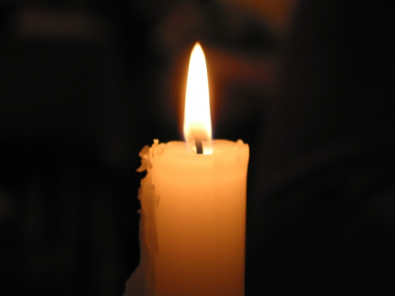
ضياء
وسط ظلمة الجهل
ينير وجه المسلم
وسط ظلمة الجهل
ضياء
يضيء قلب المؤمن

Slide 3
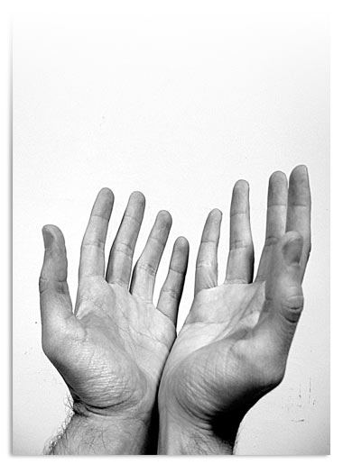
دعاء لعبادة
الواحد
رازق الرزق وباسطه

Slide 4
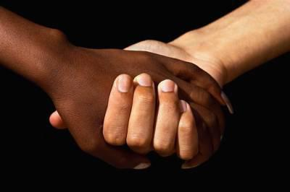
لنشر الخير و المحبة و الاسلام
نداء للتوحيد بين الامم

Slide 5
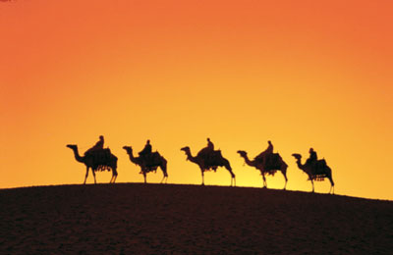
و الصحابة حملوا معه الأمانة
و بذلوا كل غالي و نفيـس من أجل إعلاء كلمـة الحـق تعالى

Slide 6
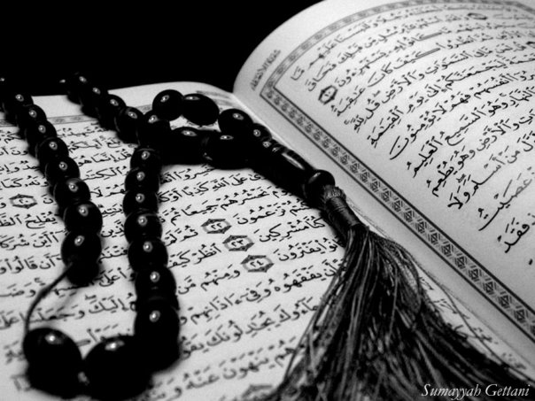
فصلوا على الرسول و اله و سلموا
و سبحوا لله واستغفروا

Slide 7
فما في الكون أحلى أو أفضل أو أخير

